Slide 1
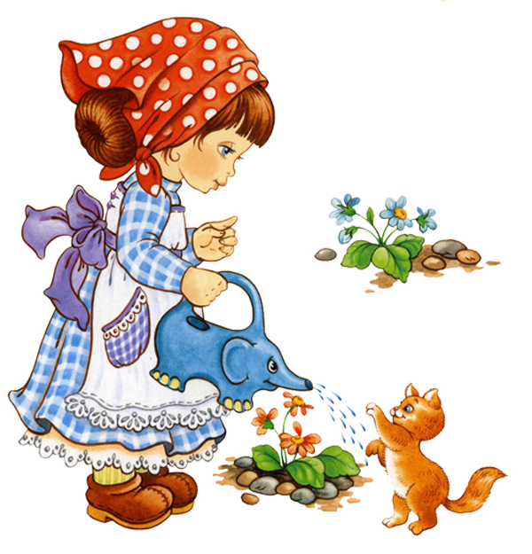
ДОБРО И ЗЛО –
идут по жизни рядом!

Slide 2
Цель проекта:
«Сопоставить понятия
Добра и Зла,
выявить их противоречия»

Slide 3
Добро и зло –главные моральные понятия в жизни.

Slide 4
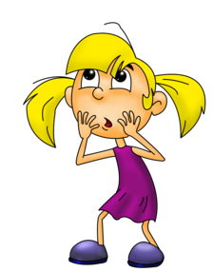
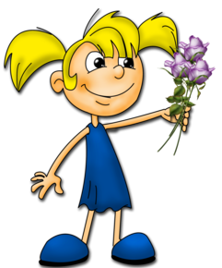
ДОБРО
ЗЛО

Slide 5
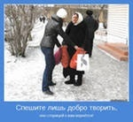
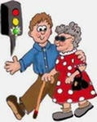
ЧТО ТАКОЕ ДОБРО?
Добро – это когда человеку делают хорошо. Когда поступают правильно. Когда радостно от поступка.

Slide 6
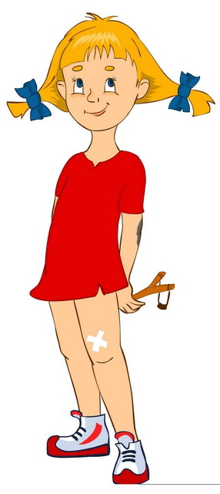
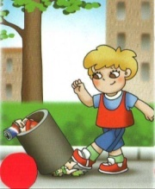
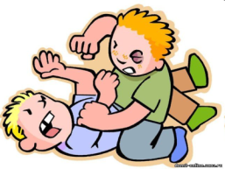
ЧТО ТАКОЕ ЗЛО?
Зло - это противоположность добра. Зло – это плохие поступки, хочется плакать.

Slide 7
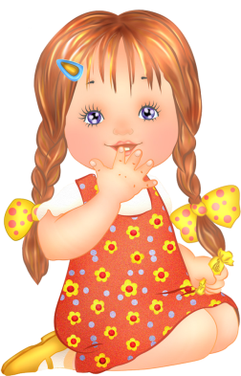
«Сказка – ложь, да в ней намек, добрым молодцам урок!» А.С. Пушкин
В сказках добро всегда побеждает зло.
Добро всегда получает награду
за свои поступки.

Slide 8
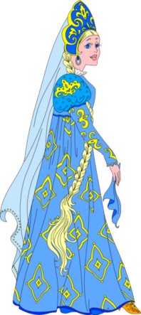
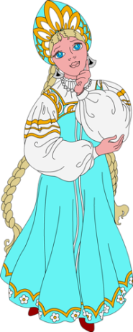
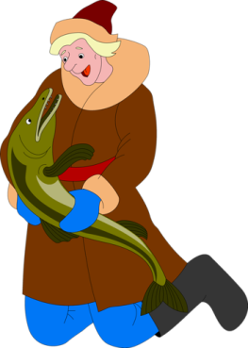
Как же изображал народ эти два понятия: добро и злО?
Все герои сказки строго подразделяются на положительных и отрицательных.

Slide 9
Положительные герои: Иванушка-дурачок, Иван-царевич, Иван-крестьянский сын, Василиса Премудрая, Елена Прекрасная и другие герои.

Slide 10
Положительным героям в сказках всегда помогают силы природы справиться с трудными задачами, возникшими на их пути.

Slide 11
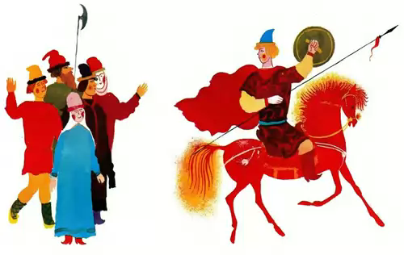
Мужские образы в сказках всегда наделены прежде всего внешней красотой, наблюдательностью, смекалкой, храбростью, добротой и отзывчивостью.

Slide 12
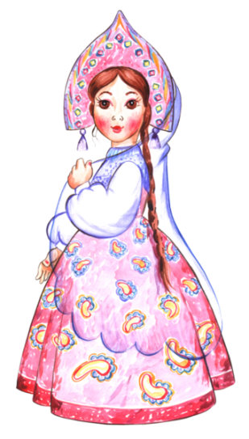
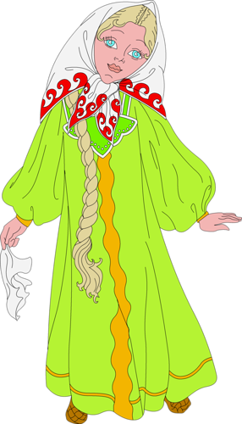
Женские – красотой! Они мудры и трудолюбивы,
заботливы и добры.

Slide 13
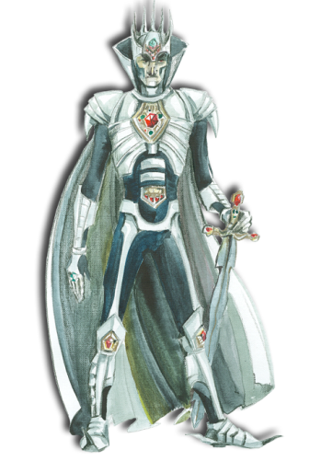
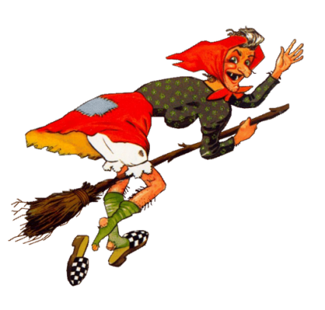
А Зло в сказках всегда изображается страшным, безобразным. Оно сначала обладает невероятной силой. Но смелость и ум героев помогают победить его в неравной борьбе.

Slide 14
Отрицательные герои сказок:
Кощей Бессмертный, Баба Яга, Змей Горыныч и другие.

Slide 15
Слушая сказки, каждый решает для себя, что такое хорошо, а что такое плохо. Стремится подражать добрым героям. Так формируются понятия: добро и зло.
Худо тому, кто добра не делает никому
Злой человек не проживет в добре век.
Тому тяжело, кто помнит зло.

Slide 16
А как нам добрые слова нужны! Не раз мы в этом убедились сами, А может не слова — дела важны? Дела — делами, а слова — словами.

Slide 17
Правила доброты
1.Будь отзывчив и внимателен к людям.
2. Помогай другим сам, а не жди, когда тебя попросят об этом.
3.Люби людей знакомых и незнакомых.
4. Делай добро для людей.
Не завидуй.
Не груби.
Не вредничай.

Slide 18
Хоть зло сильно – всему вредит,
Добро на свете победит!

Slide 19
Используемые материалы:
Основы религиозных культур и светской этики. Основы светской этики. -М.: Просвещение, 2010
http://images.yandex.ru/
Песня «Дорога добра» , музыка М. Минкова, слова Ю. Энтина
«А как нам добрые слова нужны!»
автор М. Лисянский

